Slide 1
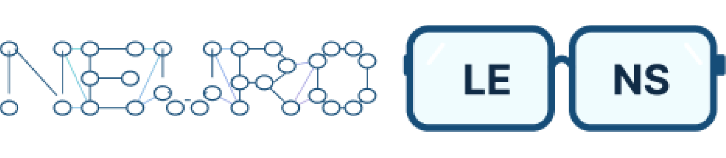


Clasificarea tumorilor cerebrale din imagini RMN
utilizând tehnici de învățare automată
Proiect realizat de:
Hrițcu Alexandru-Marius,
Condrea Sebastian

Slide 2

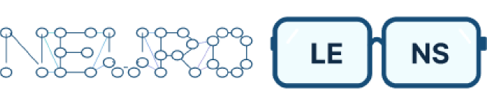

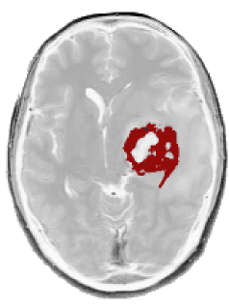
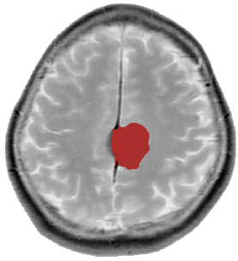
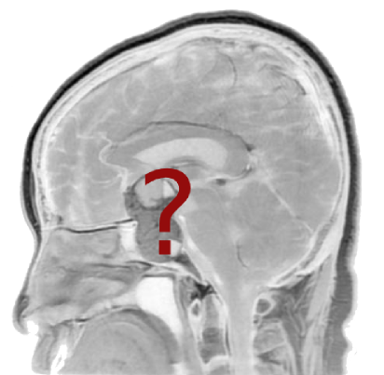
Context :
Probelme în distingerea tipurilor de tumori:
Diagnostic dependent de experiența medicului
Volum mare de imagini de analizat manual
Risc de eroare la tipuri cu aspect similar
Nevoia unui rezultat rapid pentru tratament
Soluții existente prea costisitoare computațional

Slide 3
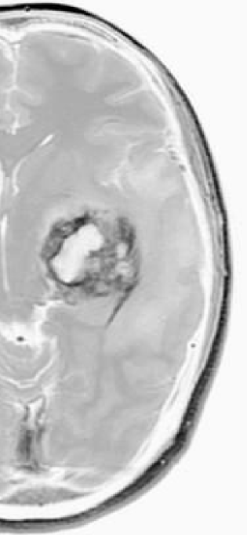
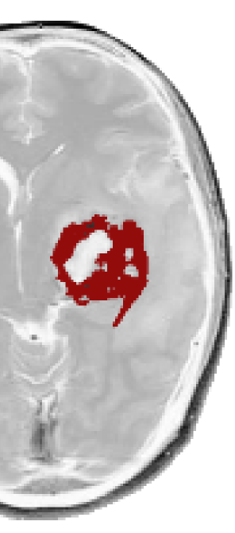
Context :
Caracteristici GLIOM
Margini neregulate
Localizare intra-axială
Structură heterogenă
Edem peritumoral
Captare inegală a contrastului

Slide 4
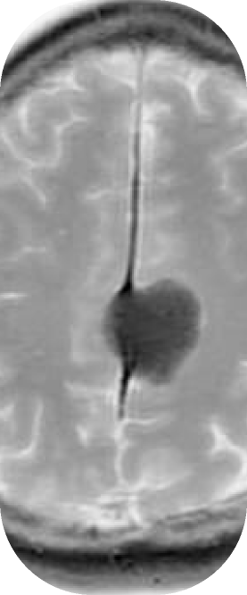
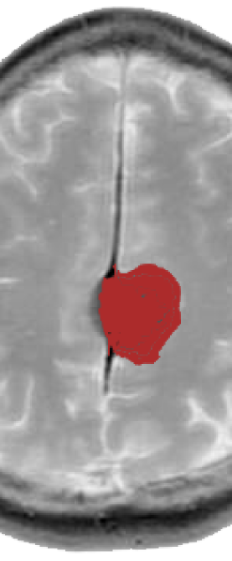
Context :
Caracteristici MENINGIOM
Margini bine delimitate
Localizare extra-axială
Captare intensă și uniformă a contrastului
Baza largă de implantare

Slide 5
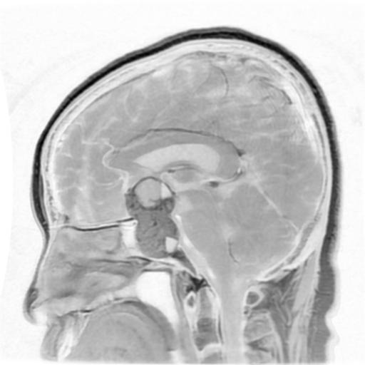
Context :
Caracteristici TUMOARE PITUITARA
Localizare selară / supraselară
Masă rotundă sau ovală, margini bine delimitate
Aspect de „om de zăpadă“ în macroadenom
Compresia chiasmei optice
Șa turcească lărgită, tijă hipofizară deviata

Slide 6
Motivația proiectului :
Dezvoltarea unui instrument care sprijină medicul în stabilirea diagnosticului
Reducerea timpului necesar pentru diagnosticare
Rulare accesibilă, pe dispozitive obișnuite, cu rezultate reproductibile

Slide 7
Obiectivul proiectului :
Clasificarea RMN-urilor în 4 clase
Acuratețe ridicată (F1 macro ≥ 90-95% ideal)
Timp de inferență redus (predictie ≤ 300 ms)
Usurință de utilizare

Slide 8
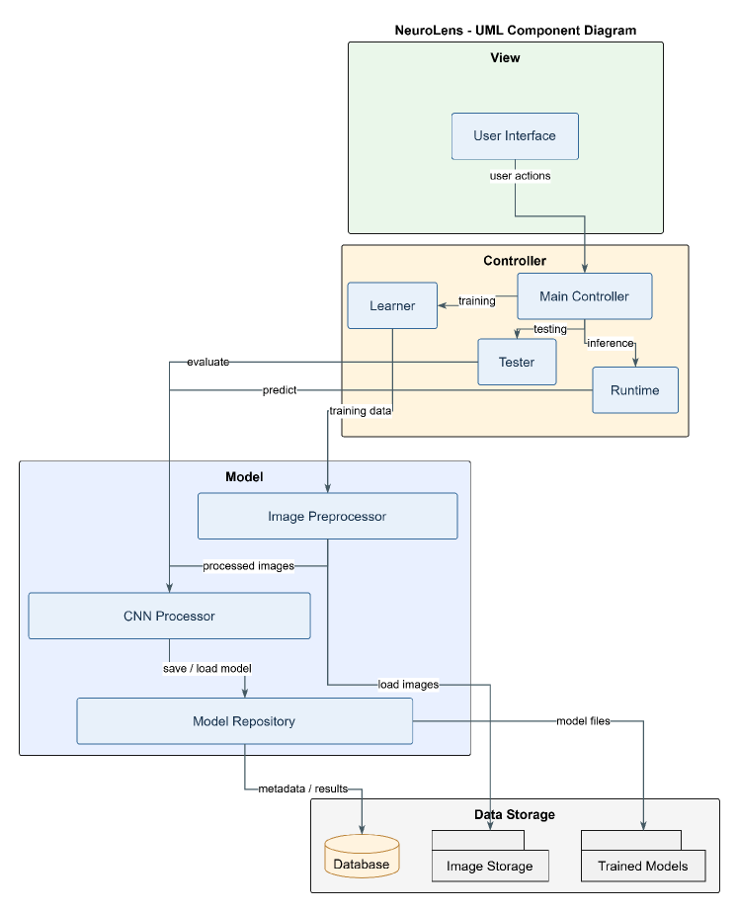
Diagrama de componente :
Bazat pe șablonul arhitectural MVC
Componentele sistemului:
VIew:
UserInterface (GUI și Terminal)
Controller:
Learner, MainController, Tester, Runtime
Model:
Image Preprocessor, CNN Processor
ModelRepository
DataStorage:
Database, ImageStorage, TrainedModels

Slide 9
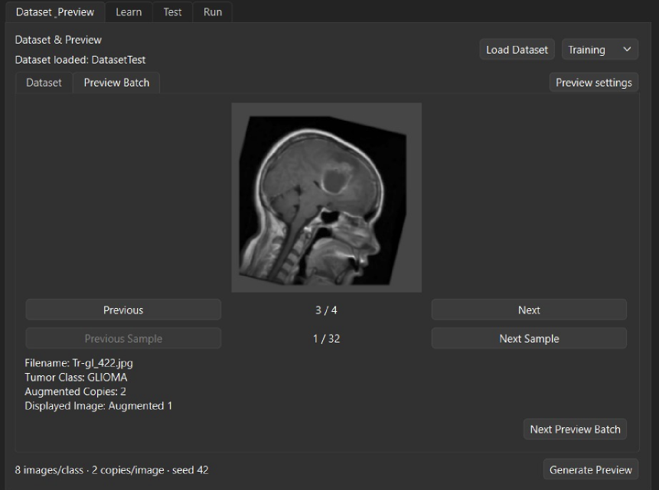
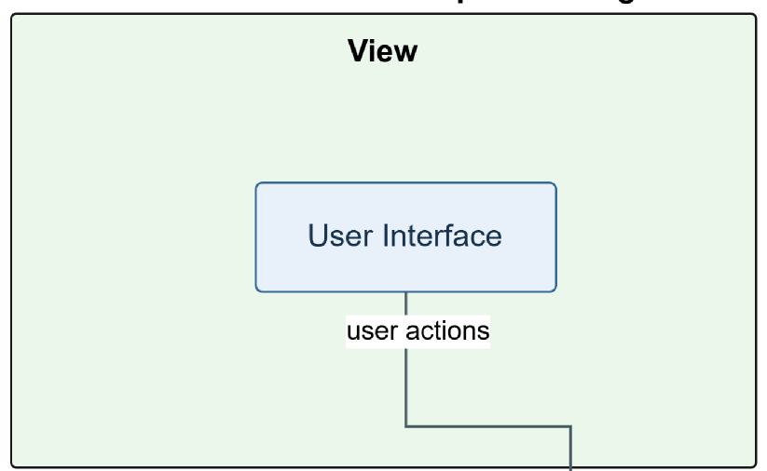
View :
GUI View

Slide 10
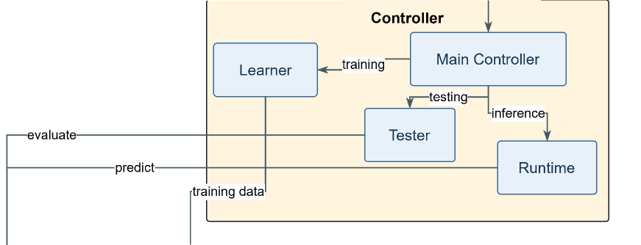
Controller:
Face legătura între interfață și restul sistemului.
MainController: Gestionează încărcarea datasetului, navigarea prin imagini și previzualizarea preprocesării și augmentărilor.
Learner: Antrenează rețeaua CNN, alege cel mai bun model
Tester: Evaluează modelul salvat pe setul de test
Runtime: Clasifică o singură imagine și returnează clasa prezisa

Slide 11
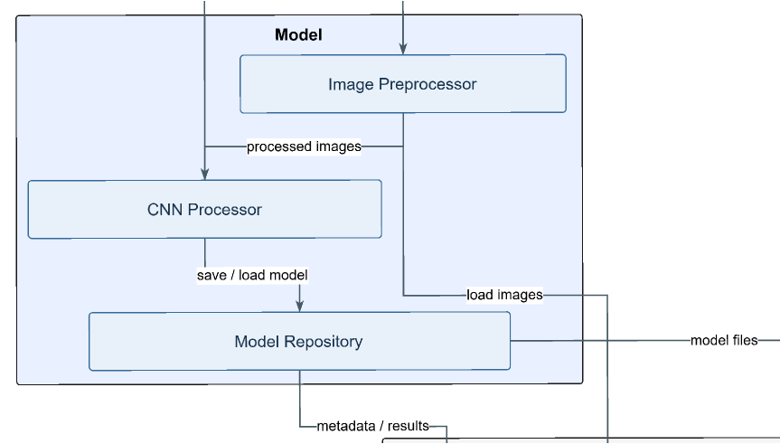
Model:
Conține logica și datele sistemului: preprocesarea imaginilor, rețeaua CNN și salvarea modelului, independent de interfață.
ImageProcessing: Operatori care pregătesc imaginea RMN înainte de rețea.
CNN: Rețea proprie, din blocuri convoluționale, care produce câte un scor pentru fiecare din cele 4 clase.
ModelRepository: Salvează și încarcă checkpoint-ul și configurația modelului antrenat.

Slide 12
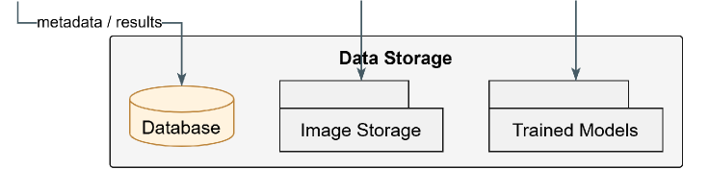
Storage:
Păstrează datele persistente ale aplicației:
Image Storage: Stochează imaginile din dataset și manifestul care le asociază cu clasa și split-ul. Fiecare înregistrare are coloanele imagePath, label (glioma, meningioma, no tumor, pituitary) și split (training, validation, test).
TrainedModels: Stochează modelele antrenate, ca greutăți (.weights.h5) plus configurația asociată. Fiecare model are inputWidth, inputHeight, classNames, filterCounts, normalizationMean, normalizationStd, randomSeed, epochsTrained și parameterCount.

Slide 13
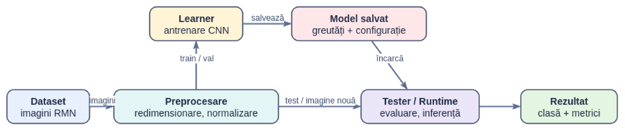
Flux date:

Slide 14
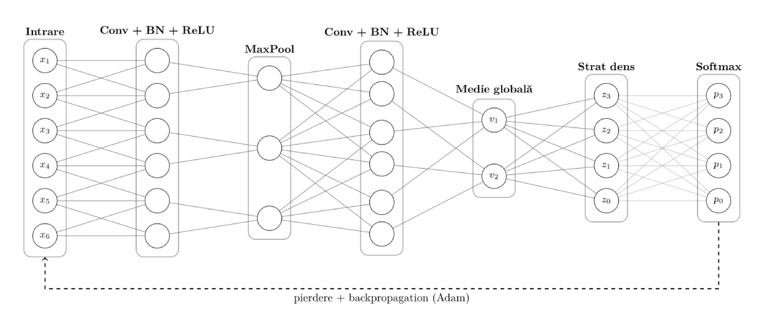
Arhitectura CNN:

Slide 15
Metodologie de evaluare:
Pe clasa
Precizie:
Din imaginile prezise ca fiind de o clasă, ce proporție chiar aparțin ei.
Sensibilitate:
Din imaginile care aparțin unei clase, ce proporție a fost găsită de model.
Specificitate:
Din imaginile care nu aparțin unei clase, ce proporție a fost respinsă corect.
F1 :
Media armonică dintre precizie și sensibilitate
Macro:
Acuratețe:
Proporția imaginilor clasificate corect din totalul setului de test, indiferent de clasă.
Precizie:
Media preciziilor celor 4 clase
Sensibilitate:
Media sensibilităților celor 4 clase,
F1 macro:
Media F1 a celor 4 clase, deci criteriul principal care penalizează o clasă slabă chiar dacă e mică.

Slide 16
Limitările soluției actuale:
Model CNN propriu → rezultate slabe fara un timp lung de antrenare; posibile erori neprevăzute; acurate’e mai mică față de folosirea unui model preantrenat.

Slide 17
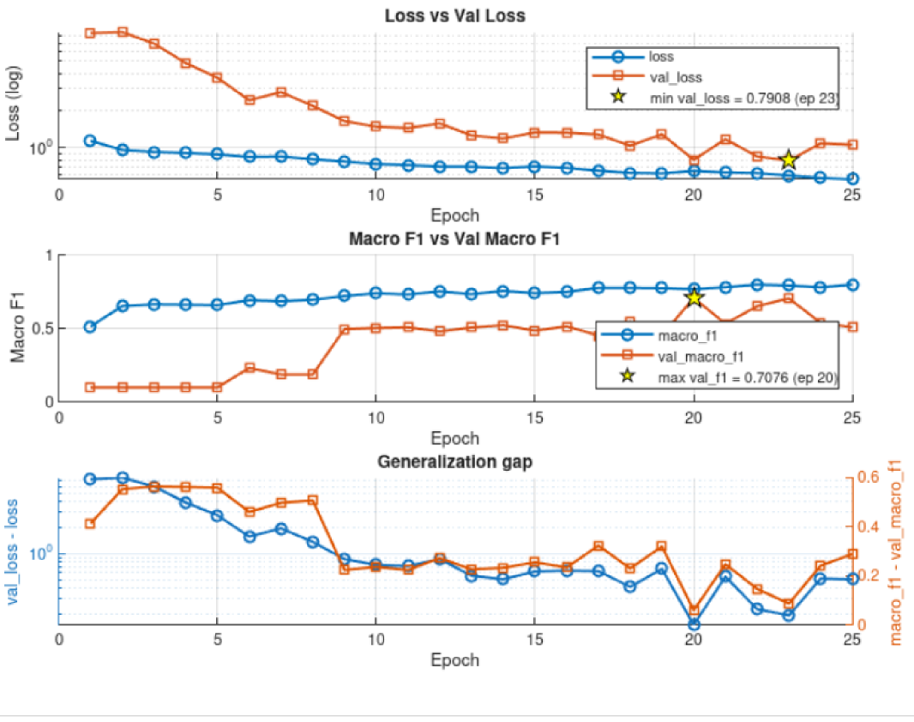
Rezultate model:
100 imagini antrenare per clasa, 25 validare per clasa

Slide 18
Concluzii:
Pipeline complet implementat
Model CNN propriu: antrenat de la zero
Arhitectură modulară Bază pentru etapele următoare

Slide 19
Direcții viitoare:
În următoarea etapă vom stabiliza modelul actual pe un set mai larg de date, pentru a obține un baseline.
Ulterior, după obținerea baseline-ului,vom testa metode de îmbunătățire a rezultatului final, precum meta-învățarea prin variația parametrilor de augmentare și a filtrelor, dar și arhitecturi CNN diferite (de exemplu, înlocuirea ReLU cu GeLU, LeakyReLU, etc.).

